Slide 1
ПРОФЕССИОНАЛЬНО-ПЕДАГОГИЧЕСКИЙ КОЛЛЕДЖ САРАТОВСКОГО ГОСУДАРСТВЕННОГО ТЕХНИЧЕСКОГО УНИВЕРСИТЕТА имени Гагарина Ю.А.
Ваше будущее начинается здесь!

Slide 2
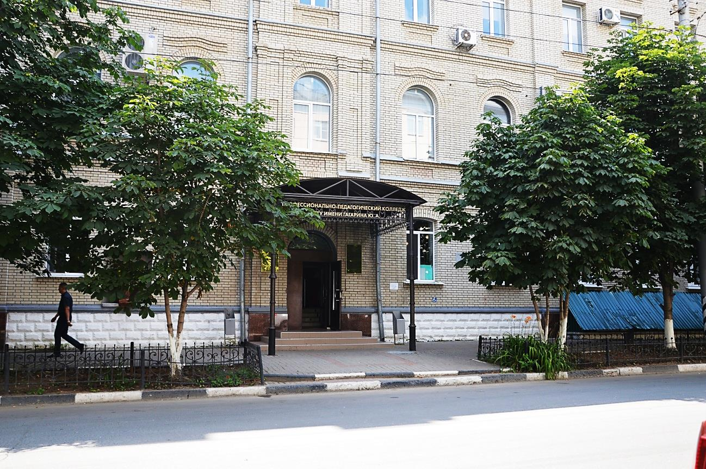
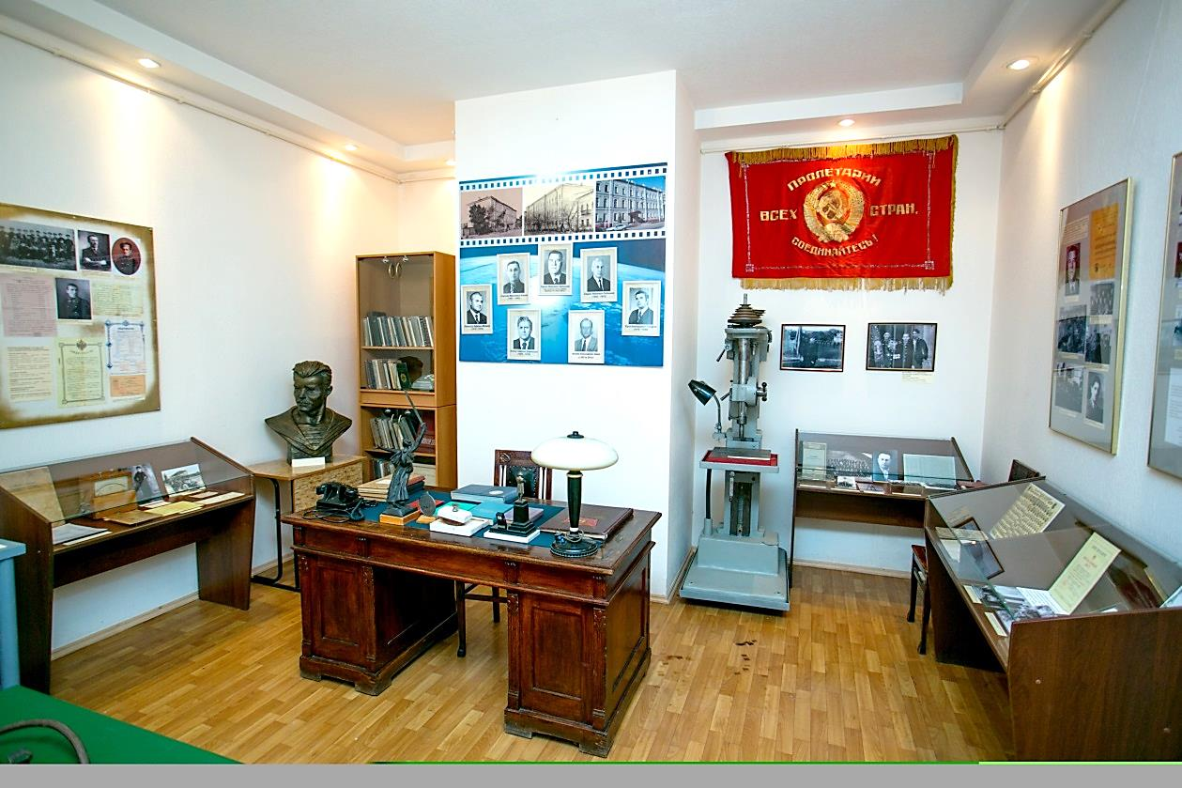
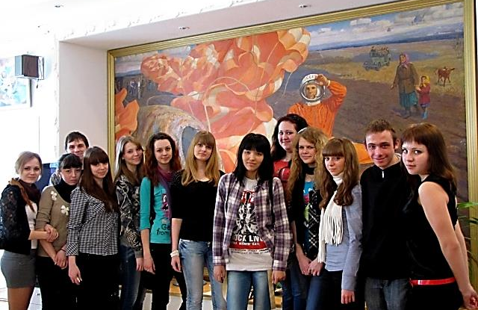
ПРОФЕССИОНАЛЬНО-ПЕДАГОГИЧЕСКИЙ КОЛЛЕДЖ СГТУ ИМЕНИ ГАГАРИНА Ю.А.
Юрий Гагарин - первый человек, побывавший в космосе.
В 2011 году вошел в структуру Саратовского государственного технического университета имени Гагарина Ю.А. как структурное подразделение.

Slide 3
http://ppk.sstu.ru/
ПРОФЕССИОНАЛЬНО-ПЕДАГОГИЧЕСКИЙ КОЛЛЕДЖ СГТУ ИМЕНИ ГАГАРИНА Ю.А.

Slide 4
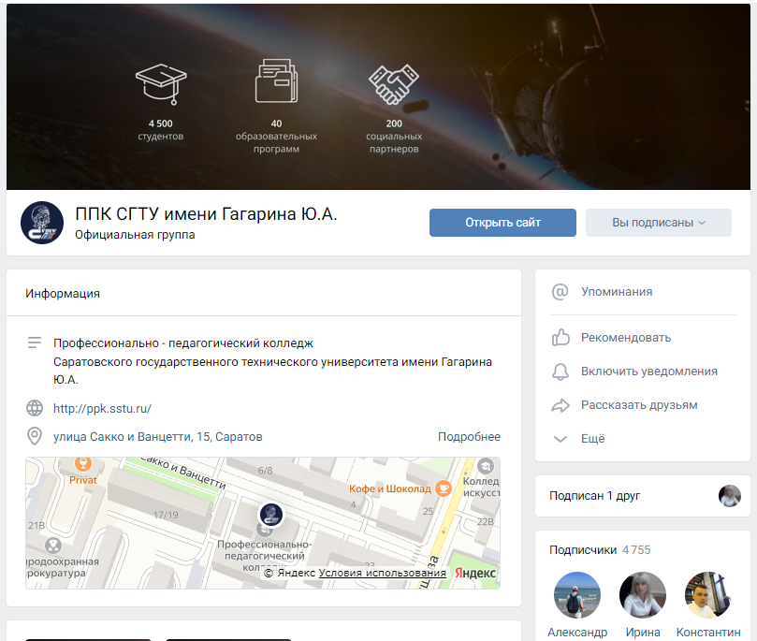
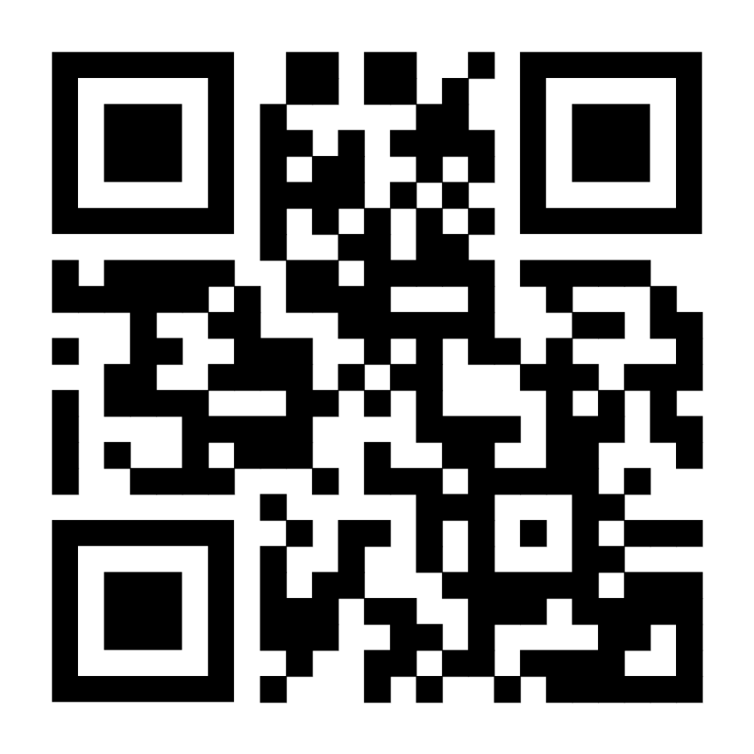
ПРОФЕССИОНАЛЬНО-ПЕДАГОГИЧЕСКИЙ КОЛЛЕДЖ СГТУ ИМЕНИ ГАГАРИНА Ю.А.
https://vk.com/ppksgtu

Slide 5
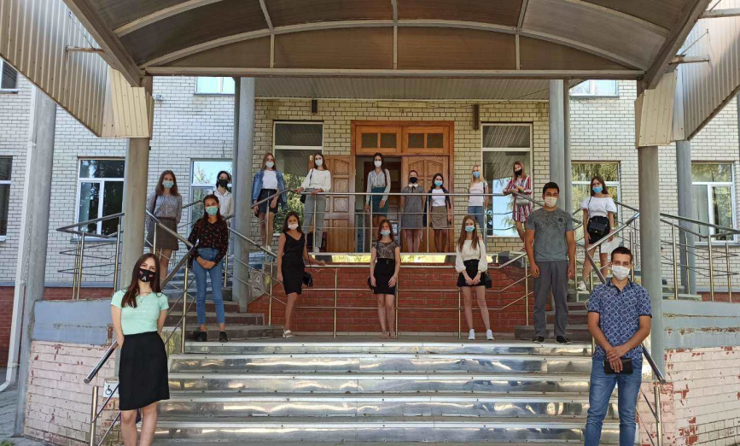
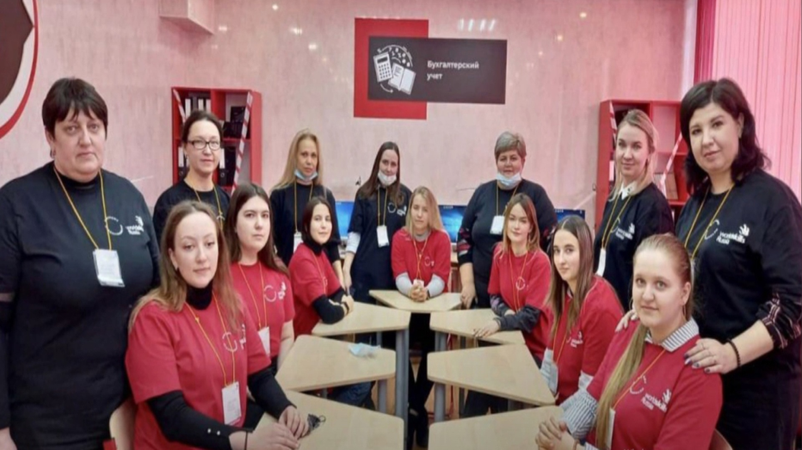
Отделение экономики и сервиса
Код специальности | Специальность | Вступительные испытания
38.02.01* | Экономика и бухгалтерский учет (по отраслям) (ЭКБУ) Квалификация- бухгалтер (ТОП-50) | нет
38.02.04 | Коммерция (по отраслям) (КОМ) Квалификация- менеджер по продажам | нет
38.02.07* | Банковское дело (БД) Квалификация- специалист банковского дела (ТОП-50) | нет
38.02.06* | Финансы (ФИН) Квалификация – финансист (ТОП-50) | нет

Slide 6
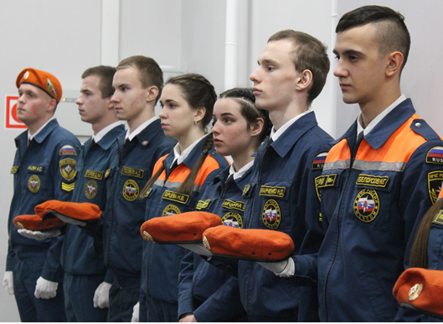
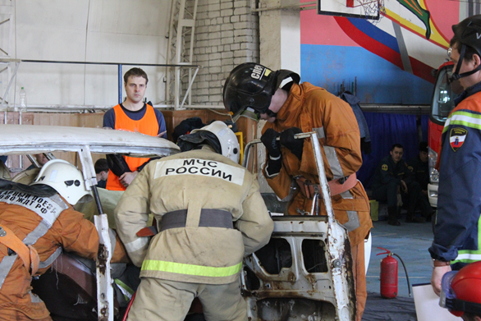
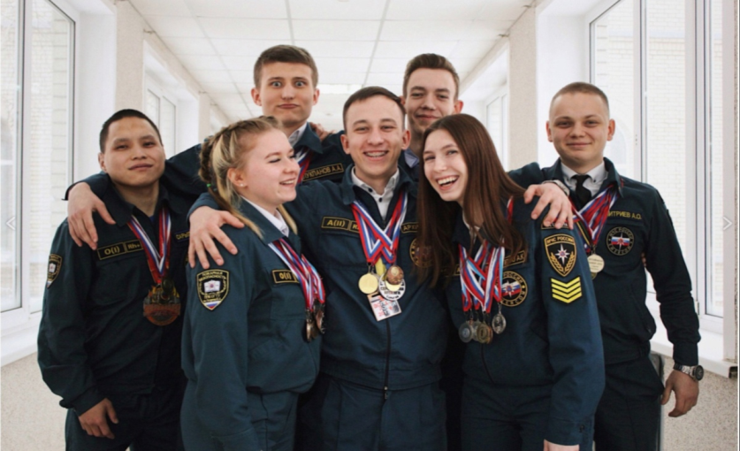
Отделение пожарной безопасности, защиты в чрезвычайных ситуациях и оснащения средствами автоматизации
Код специальности | Специальность | Вступительные испытания
20.02.04 | Пожарная безопасность (ПБ) Квалификация - техник | есть
20.02.02 | Защита в чрезвычайных ситуациях (ЗЧС) Квалификация - техник-спасатель
15.02.14 | Оснащение средствами автоматизации технологических процессов и производств (по отраслям) (ОСА) Квалификация - техник | нет

Slide 7
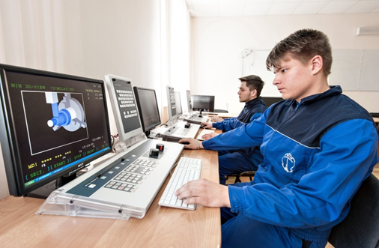
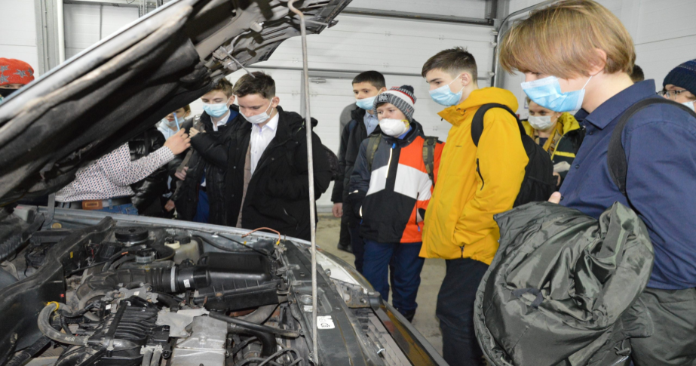
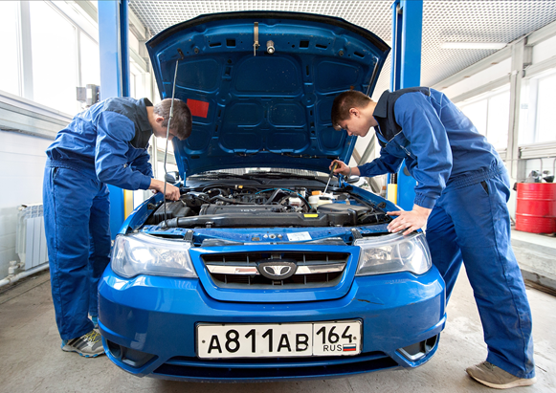
Отделение технических специальностей
Код специальности | Специальность | Вступительные испытания
23.02.01 | Организация перевозок и управление на транспорте (по видам транспорта) (ОПТ) Квалификация – техник | нет
23.02.07* | Техническое обслуживание и ремонт двигателей, систем и агрегатов автомобилей (ТОД) Квалификация – специалист (ТОП-50) | нет
15.02.08 | Технология машиностроения (ТМС) Квалификация – техник | нет
15.02.12 | Монтаж, техническое обслуживание и ремонт промышленного оборудования (по отраслям) (МТО) Квалификация - техник-механик | нет
27.02.07* | Управление качеством продукции, процессов и услуг (по отраслям) (УКП) Квалификация – техник (ТОП-50) | нет

Slide 8
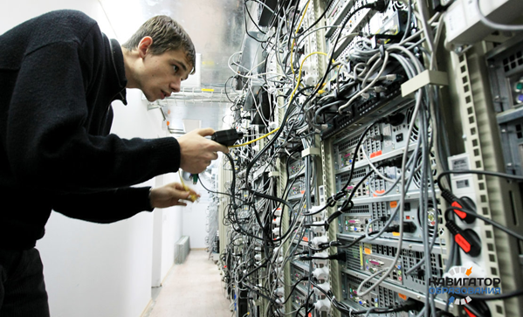
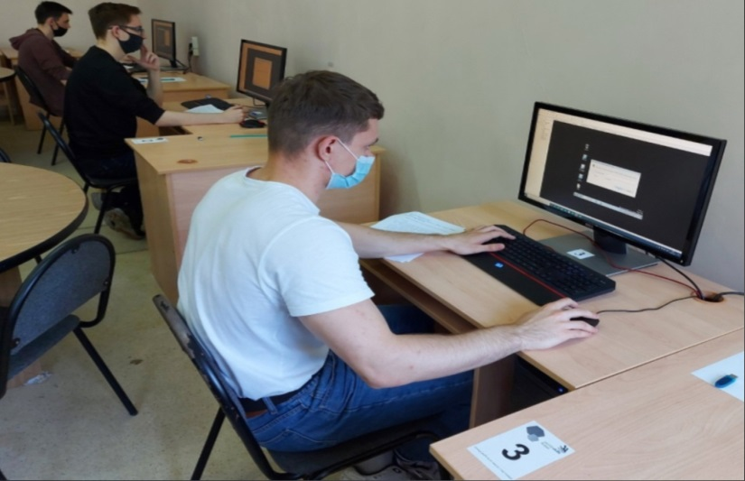
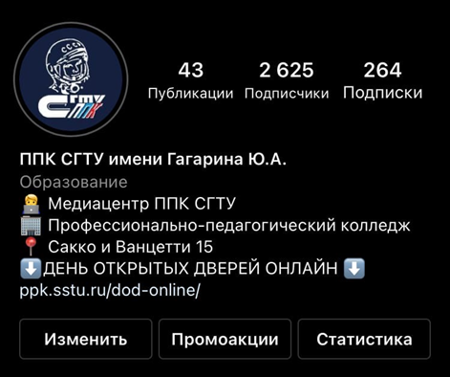
Отделение информационных технологий*
Код специальности | Специальность | Вступительные испытания
09.02.06* | Сетевое и системное администрирование (САД) Квалификация - сетевой и системный администратор (ТОП-50) | нет
09.02.07* | Информационные системы и программирование (ИСП) Квалификация – программист (ТОП-50) | нет
10.02.05* | Обеспечение информационной безопасности автоматизированных систем (ОИБ) Квалификация - техник по защите информации (ТОП-50) | нет

Slide 9
Отделение энерготехнических специальностей
Код специальности | Специальность | Вступительные испытания
13.02.07* | Электроснабжение (по отраслям) (ЭСН) Квалификация – техник (ТОП-50) | нет
13.02.11* | Техническая эксплуатация и обслуживание электрического и электромеханического оборудования (ТЭО) Квалификация – техник (ТОП-50) | нет
21.02.01 | Разработка и эксплуатация нефтяных и газовых месторождений (НГМ) Квалификация - техник-технолог | нет
21.02.03 | Сооружение и эксплуатация газонефтепроводов и газонефтехранилищ (СЭГ) Квалификация – техник | нет
22.02.06 | Сварочное производство (СП) Квалификация – техник | нет

Slide 10
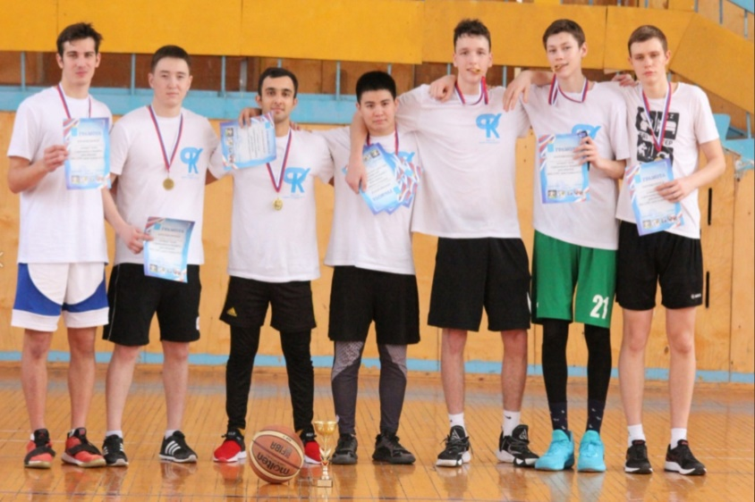
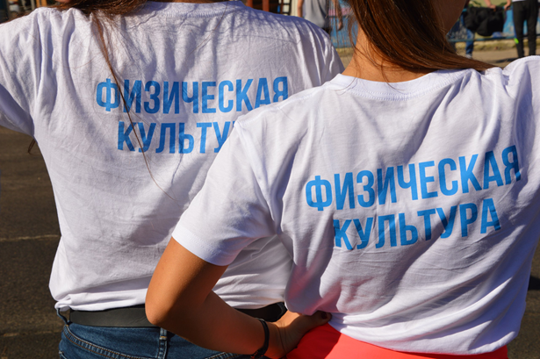
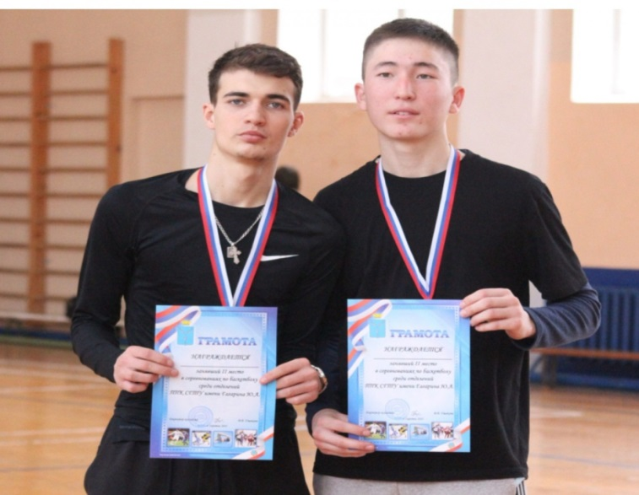
Отделение физической культуры
Код специальности | Специальность | Вступительные испытания
49.02.01 | Физическая культура (Ф) углубленный уровень Квалификация – педагог по физической культуре и спорту | есть

Slide 11
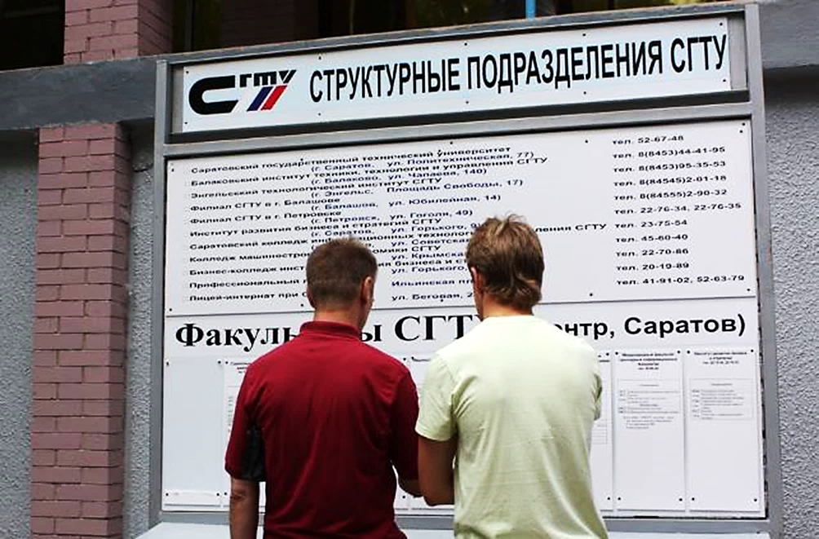
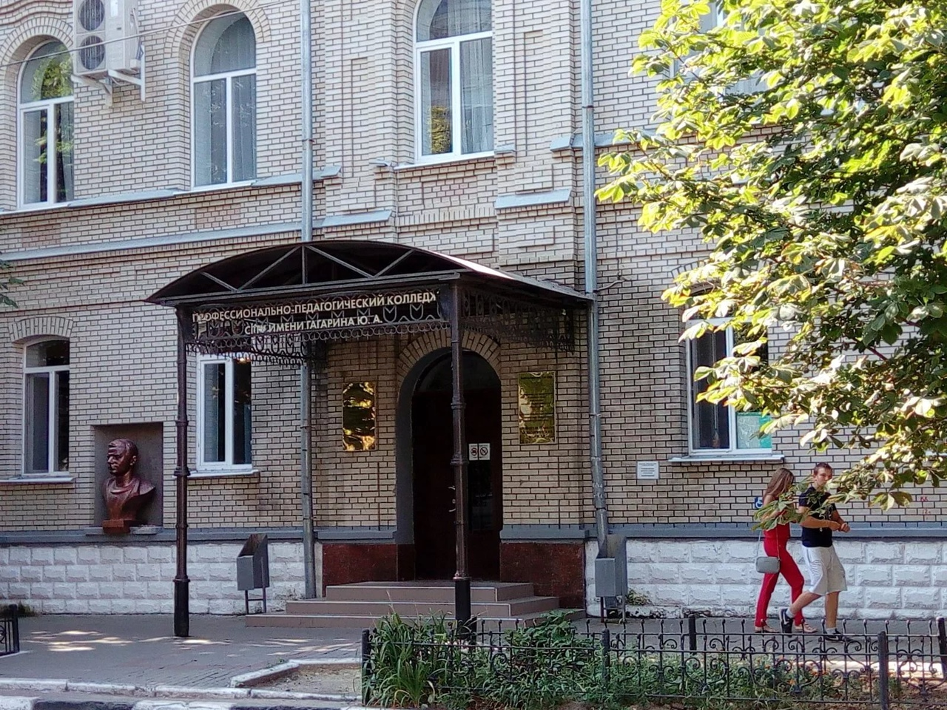
Отборочная комиссия профессионально-педагогического колледжа СГТУ имени Гагарина Ю.А.
410056, г. Саратов, ул. Сакко и Ванцетти, д. 15
тел. 8(8452) 26-25-07

Slide 12
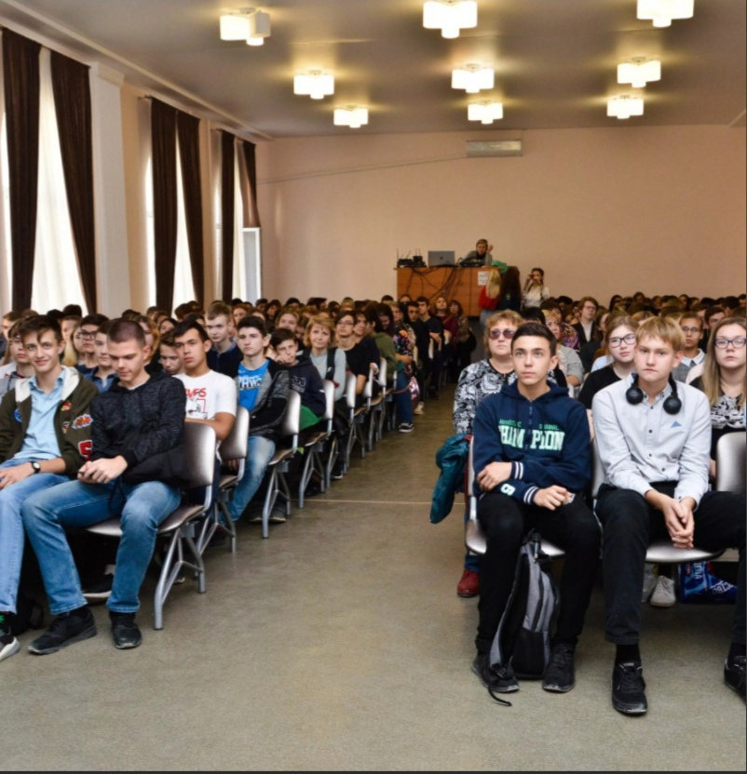
Дни открытых дверей (онлайн)

Slide 13
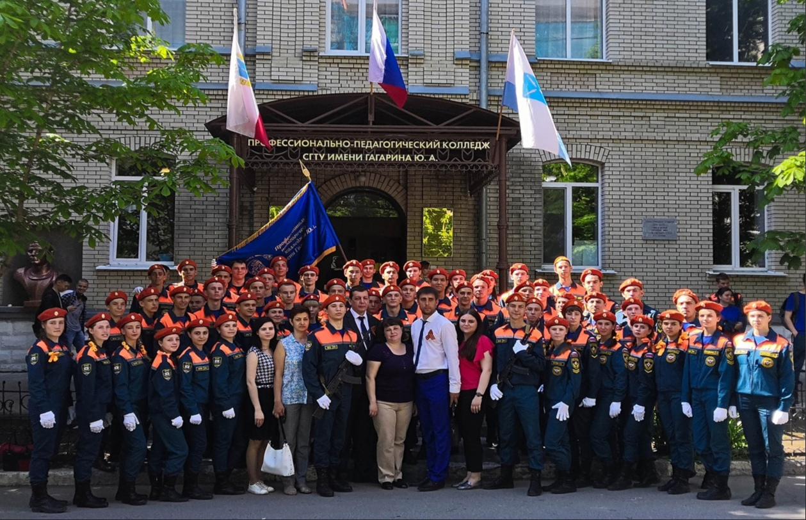
Стань студентом ППК СГТУ имени Гагарина Ю.А.
Твое будущее начинается здесь!

